Slide 2

¿Qué es el Pacto Político Social?
Es un compromiso suscrito por los movimientos, partidos políticos y las organizaciones de la sociedad civil.
Es una Agenda Regional priorizada de Gobierno del período 2015al 2018, con propuestas a concertar; asimismo, metas y acciones sugeridas para lograr dichas metas

Slide 3

¿Quién lo promueve?
ESPACIOS DE CONCERTACION
ORGANIZACIONES SOCIALES
INSTITUCIONES PÚBLICAS Y ONGs.

Slide 4
¿Qué temas plantea?
DESARROLLO SOCIAL
DESARROLLO ECONOMICO
TERRITORIO , RECURSOS NATURALES Y MEDIO AMBIENTE
INSTITUCIONALIDAD
Agenda Joven
Agenda Interculturalidad

Slide 5
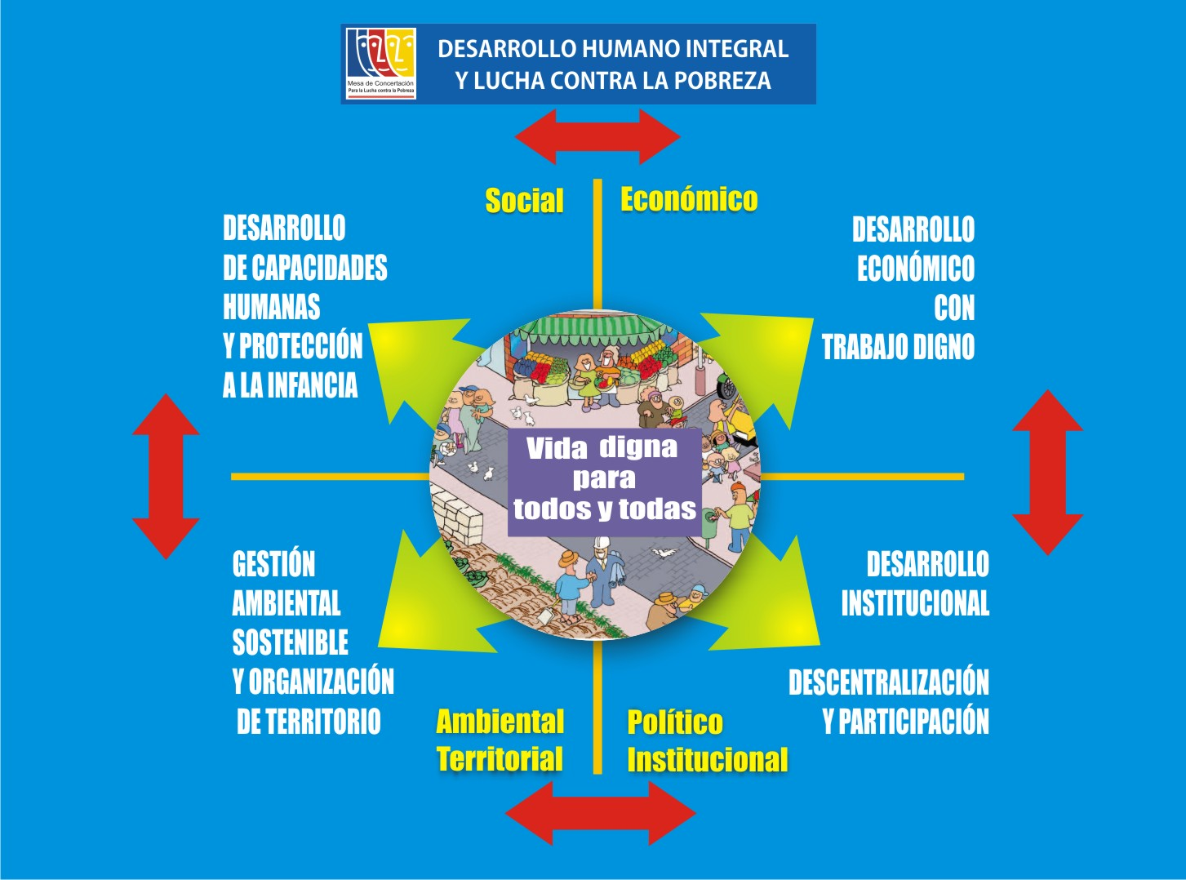
Articulación de las prioridades con otras dimensiones del desarrollo humano

Slide 6
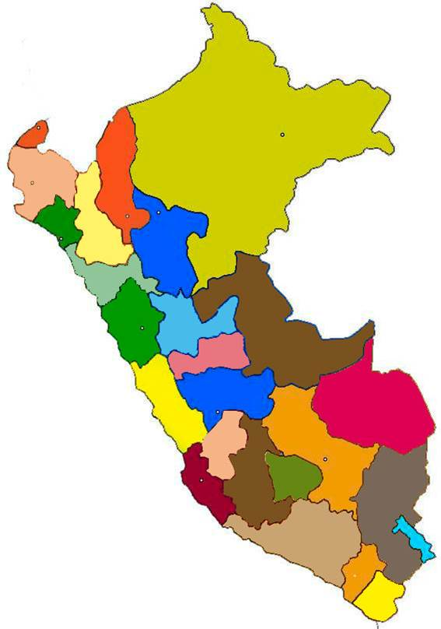
ACUERDOS
DE
GOBERNABILIDAD
2015 2018
58 Acuerdos provinciales
158
74 Acuerdos distritales
85.9%
Candidatos a Presidencias Regionales

Slide 7
CONTRIBUCIÓN DE LOS ACUERDOS
Generar procesos de articulación y concertación al interior de la sociedad en torno a orientaciones y metas de la política pública incluso más allá de un periodo de gestión.
Generar un interés y compromiso en diversos estamentos de la sociedad desde los más jóvenes por el desarrollo sostenible de su comunidad
Desarrollar capacidades en los movimientos políticos para elaborar sus propuestas en diálogo con los movimientos sociales y la sociedad civil organizada.
Definir orientaciones y metas de política pública que constituyen el máximo común concertado que constituye el piso mínimo común para el desempeño de los gobiernos entrantes.

Slide 8
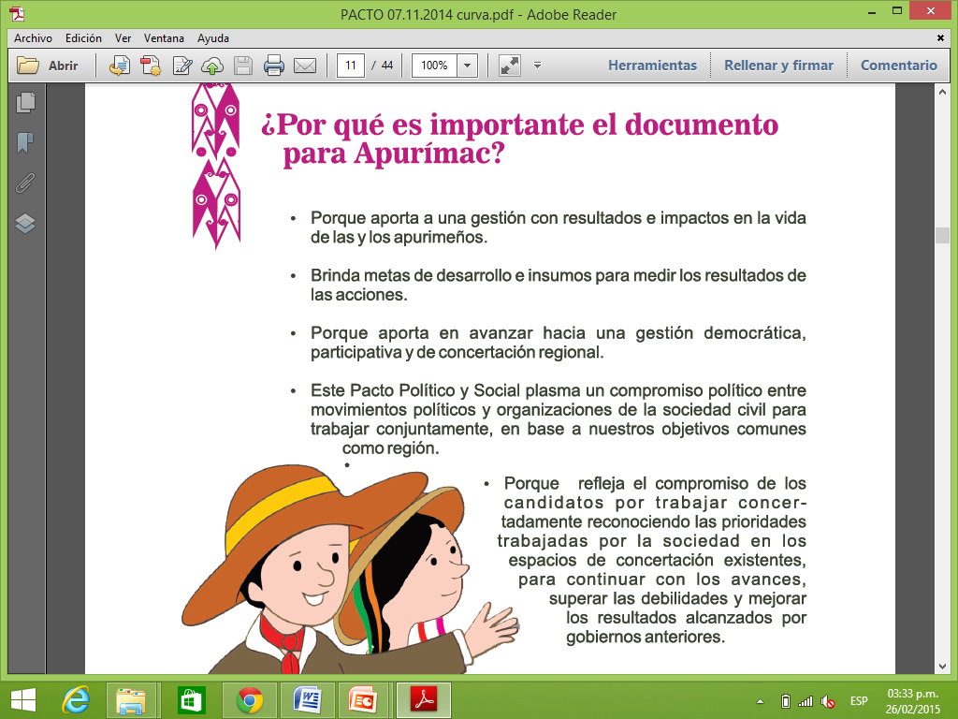

Slide 9
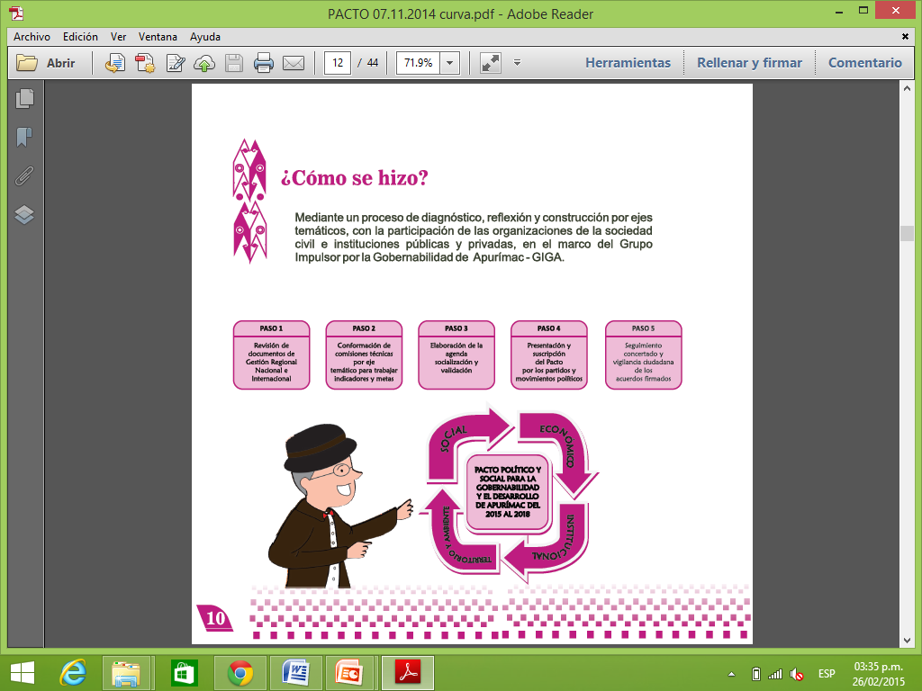

Slide 10
Prioridades de política EJE SOCIAL 2015 - 2018
Región APURÍMAC

Slide 11
TEMA PRIORIZADO | OBJETIVO
SALUD Y NUTRICION | Priorizar, el cuidado en los de los niños niñas y adolescentes, principalmente desde el embarazo y sus primeros 5 años de vida, siendo responsabilidad de los gobernantes, garantizar las condiciones favorables en su entorno familiar comunal y regional para lograr el desarrollo integral del niños niñas y adolescentes, respetando su cultura y priorizando las zonas rurales.
ACCESO SOSTENIBLE A LOS SERVICIOS BASICOS | Todos los apurimeños tienen derecho de disponer de agua potable y saneamiento básico en su casa, para una vida sana, en la ciudad y el campo.
EDUCACIÓN | Priorizar la educación y desarrollo integral de las niñas, niños y adolescentes, mejorando la calidad de sus aprendizajes y de salud mental, en el espacio de la Institución Educativa, revalorando y respetando la interculturalidad y reduciendo las brechas urbano – rurales.

Slide 12
TEMA PRIORIZADO | OBJETIVO
ADULTO MAYOR | Favorecer un envejecimiento saludable y con autonomía en las personas mayores de 65 años; y protección contra la violencia.
NO VIOLENCIA Y NO DISCRIMINACIÓN | Garantizar la protección social y contra la violencia de todas las mujeres, las niñas, niños y adolescentes y grupos vulnerables, implementando servicios públicos adecuados y promoviendo su organización y participación en el diseño y seguimiento de las políticas que los afectan de manera directa.
AGENDA CVR | Reparar el efecto dejado por el conflicto armado en las poblaciones que sufrieron la violencia política.

Slide 13
Prioridades de política EJE ECONÓMICO 2015 - 2018
Región APURÍMAC

Slide 14
TEMA PRIORIZADO | OBJETIVO
DESARROLLO AGRO PECUARIO | Fortalecer, actualizar y tecnificar las actividades agro pecuarias para la producción sostenible, competitiva y rentable de alimentos para el autoconsumo, la transformación y comercialización.
MINERIA | Lograr una minería con responsabilidad ambiental y social con tecnología limpia y beneficios coordinados con comunidades e instancias públicas locales y regionales en favor de la región.
TURISMO | Fomentar actividades turísticas priorizadas y mejorar los servicios involucrados.
OTROS SERVICIOS AL DESARROLLO ECONOMICO | Dar soporte para la sostenibilidad de una economía regional moderna, competitiva, solidaria y armónica con el desarrollo humano y sostenible y socialmente responsable.

Slide 15
Prioridades de política EJE DE DESARROLLO AMBIENTAL Y TERRITORIAL 2015 - 2018
REGIÓN APURÍMAC

Slide 16
TEMA PRIORIZADO | OBJETIVO
GESTIÓN INTEGRADA DE LOS RECURSOS HÍDRICOS | Gestionar el agua en las cuencas hidrográficas de manera conjunta entre Estado y Sociedad Civil y conservar las cabeceras de cuenca.
GESTIÓN INTEGRAL DE LOS RESIDUOS SÓLIDOS | Asegurar el tratamiento y la disposición final adecuado de los residuos sólidos (basura) en cada Municipio de la región.
BOSQUES | Forestación y Reforestación con Manejo de Praderas para conservar la diversidad biológica y los suelos, asegurar la disponibilidad de agua, mitigar los efectos del cambio climático y mejorar los servicios ambientales.
DIVERSIDAD BIOLÓGICA, RECURSOS GENÉTICOS Y BIODIVERSIDAD | Fortalecer la Conservación sostenible de ecosistemas naturales y el aprovechamiento y manejo sostenible de los recursos naturales

Slide 17
TEMA PRIORIZADO | OBJETIVO
MINERIA | Mejorar la gestión ambiental de la pequeña minería y minería artesanal contribuyendo a su formalización y control efectivo.
ENERGIA | Diversificar las fuentes energéticas de la región a partir de recursos renovables (sol, viento, agua, gas, biodigestores)
CAMBIO CLIMÁTICO Y GESTIÓN DE RIESGOS DE DESASTRES | El cambio climático ya está en Apurímac y se tiene que implementar medidas de adaptación y mitigación así como de la misma manera prevenir y gestionar los riesgos de desastres
ORDENAMIENTO TERRITORIAL | La base para el uso adecuado del territorio de Apurímac está en el ordenamiento territorial y su uso mayor de la tierra y los recursos naturales. Es importante terminar el documento existente y lograr la aprobación del MINAM para tener la base legal de la elaboración de normativas regionales

Slide 18
TEMA PRIORIZADO | OBJETIVO
GOBERNANZA AMBIENTAL | Consolidar el funcionamiento y la sostenibilidad de los sistemas de gestión ambiental regional.

Slide 19
Prioridades de política EJE DE INSTITUCIONALIDAD 2015 - 2018
REGIÓN APURÍMAC

Slide 20
TEMA PRIORIZADO | OBJETIVO
POLITICAS PÚBLICAS Y PROPUESTAS DE DESARROLLO INTEGRALES, SOSTENIBLES Y ARTICULADAS | Promover políticas públicas y propuestas de desarrollo integrales, sostenibles y articuladas para la región Apurímac con enfoque de territorio, sociedad y cultura.
PARTICIPACIÓN CIUDADANA EN LAS DECISIONES POLITICAS | Implementar la participación ciudadana en las decisiones políticas y el seguimiento de la implementación de las políticas y estrategias de desarrollo regional.
POLITICAS PÚBLICAS REGIONALES Y LOCALES DE TRANSPARENCIA, CORRUPCIÓN, RENDICION DE CUENTAS Y SEGUIMIENTO Y VIGILANCIA | Implementar y fortalecer el seguimiento a la ejecución de las políticas y planes de transparencia, corrupción, rendición de cuentas así como el seguimiento real a los avances logrados.

Slide 21
Prioridades de AGENDA INTERCULTURALIDAD 2015 - 2018
REGIÓN APURÍMAC

Slide 22
TEMA PRIORIZADO | OBJETIVO
EN EL EJE DE DESARROLLO SOCIAL | Respetar en las distintas dimensiones del desarrollo social los aspectos interculturales correspondientes
EN EL EJE DE DESARROLLO ECONÓMICO | Tomar en cuenta conocimientos y habilidades interculturales para el desarrollo económico
EN EL EJE DE DESARROLLO AMBIENTAL Y TERRITORIAL | Revalorizar e integrar aspectos de interculturalidad en el desarrollo sostenible y la gestión ambiental
EN EL EJE DE DESARROLLO INSTITUCIONAL | Integrar los aspectos de la interculturalidad en el trabajo y los servicios de las instituciones públicas

Slide 23
Prioridades de AGENDA JOVEN 2015 - 2018
REGIÓN APURÍMAC

Slide 24
TEMA PRIORIZADO |  | OBJETIVO
EN EL EJE DE DESARROLLO SOCIAL |  | Promover la unidad juvenil para el liderazgo y empoderamiento
 | EDUCACION SUPERIOR TECNICA UNIVERSITARIA | Reforzar las aptitudes del joven en los diferentes espacios del desarrollo humano, garantizando una educación de primer nivel para su buen desenvolvimiento como profesional hacia la sociedad.
 | SALUD | Garantizar que los jóvenes gocen de buena salud física y mental
EN EL EJE DE DESARROLLO ECONOMICO |  | Propiciar mayor acceso de la juventud a los puestos de trabajo formales en la región, sin distinción de género, religión ni origen

Slide 25
TEMA PRIORIZADO | OBJETIVO
EN EL EJE DE DESARROLLO AMBIENTAL Y TERRITORIAL | Fomentar la participación juvenil en la educación ambiental, inculcándoles el respeto al ambiente, fomentando actividades de mitigación del cambio climático y prevención del riesgo de desastres.
EN EL EJE DE DESARROLLO INSTITUCIONAL | Fomentar la participación masiva de los jóvenes en la toma de decisiones de gobierno local y regional.
PARA LA INTERCULTURALIDAD | Lograr que los jóvenes se identifiquen con su región y su cultura

Slide 26
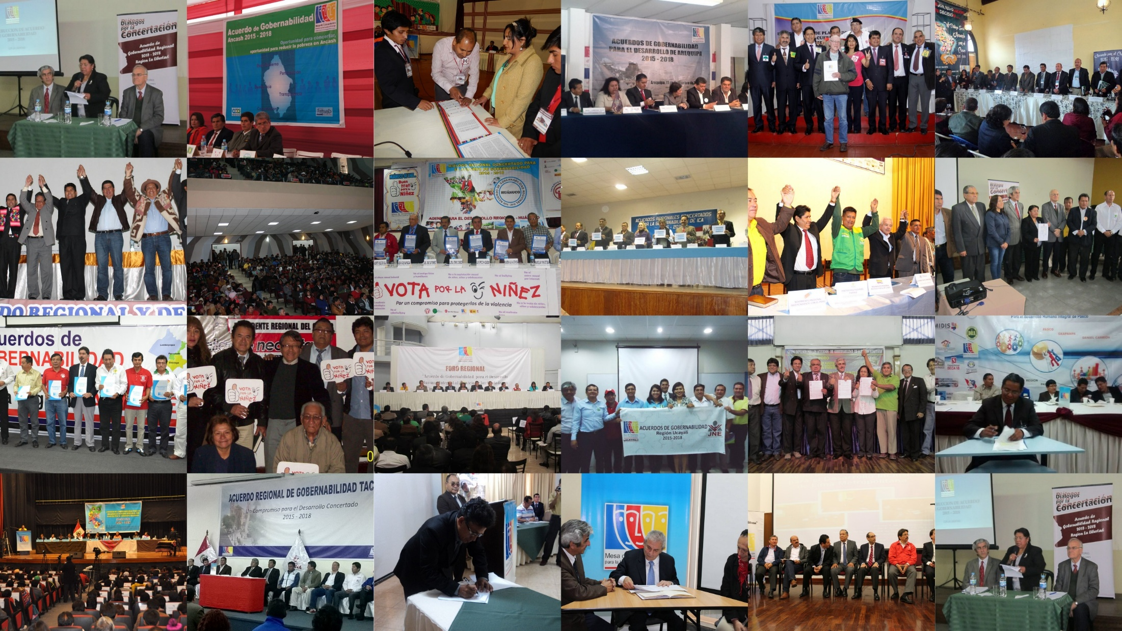

Slide 27
3.- La experiencia de seguimiento concertado de políticas y presupuestos públicos

Slide 28

¿Quiénes participan en el seguimiento concertado?

Slide 29
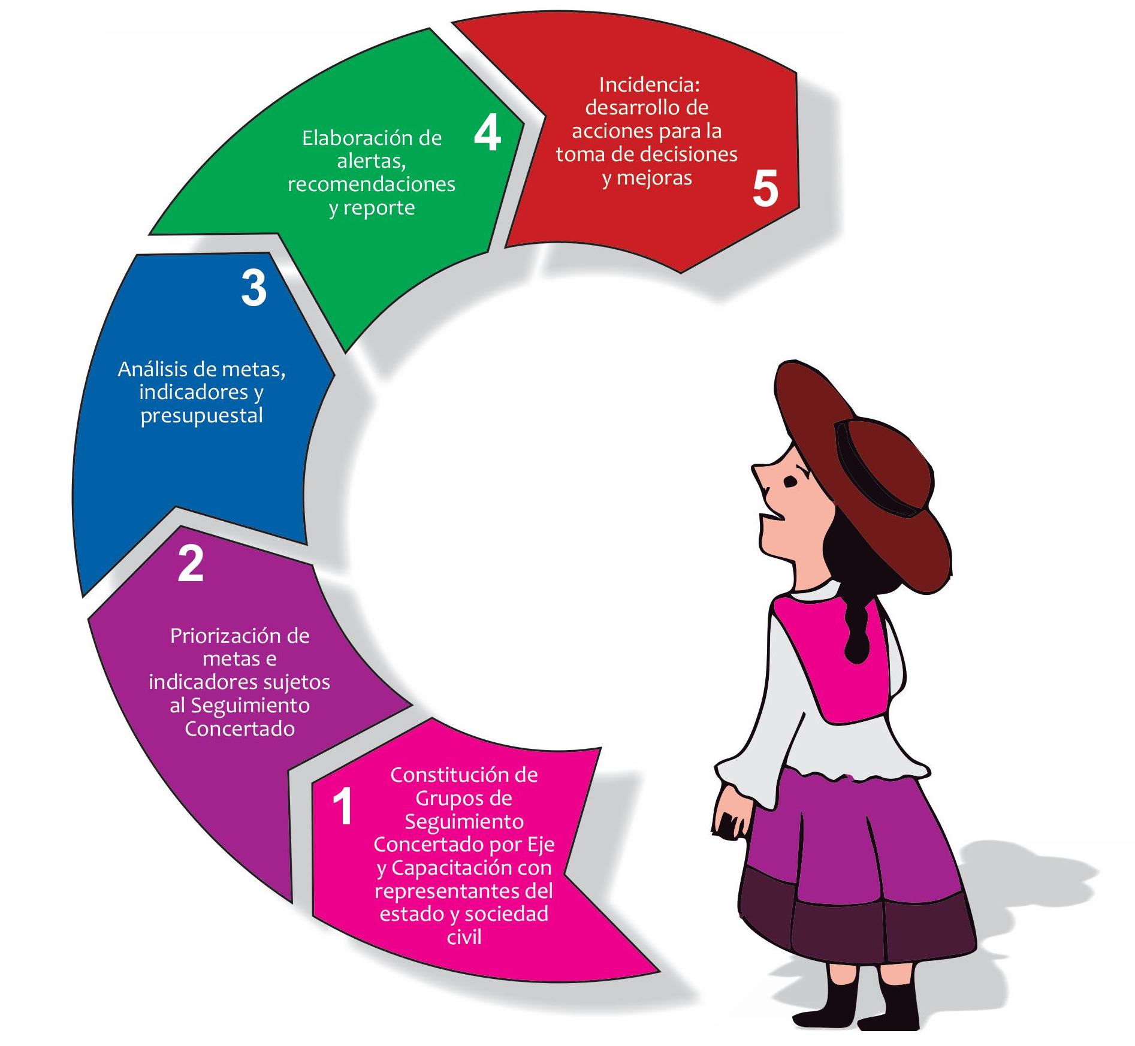
Principales pasos del SC
GUL/Sec. Ejec.-MCLCP – ABRIL 2017

Slide 30
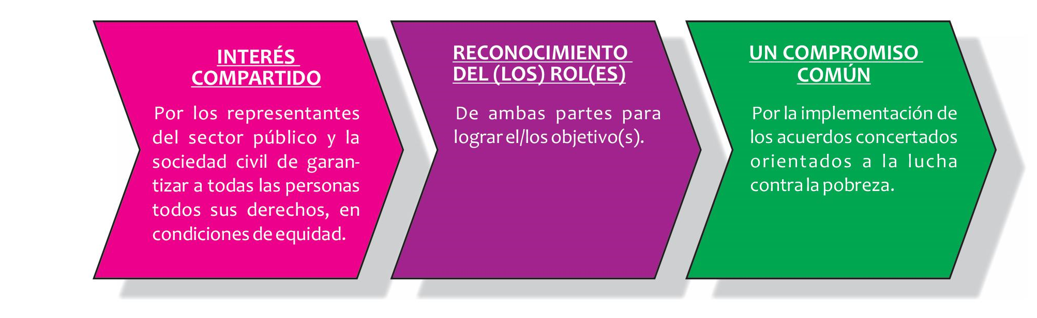
¿Qué se necesita para un seguimiento exitoso?

Slide 31
GRACIAS POR SU ATENCION

